Slide 1


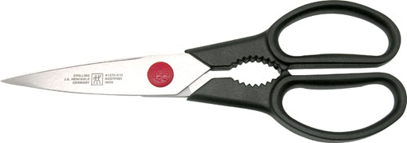
ZW-F98
TWIN Point 厨房多用剪
市场参考价：398.00
批发价：135.00
货号：41370-001
特点：

